Slide 1


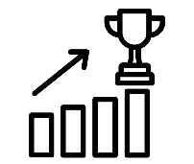
Kick off ontwerpfase
Begrippen
SDP-model
Pretotyping
Conceptontwerp
IBS Thema
Missie en visie
Nieuwe economie
Qredits
Business Model Canvas
Financieel management
IBS Toetsing
Kennistoets
Ondernemersverslag
Podcast
Week 1 | Week 2 | Week 3 | Week 4 | Week 5 | Week 6 | Week 7 | Week 8 | Week 9 | Week 10

Slide 2

Opdracht
Hoe: IBS groep
Hulp: Deze PowerPoint/ Hand-out, Romy & Thomas ☺
Uitkomst: Het concrete product/ dienst uitgeschreven en gevisualiseerd door een pretotype.
Tijd: De hele les
Klaar: Schrijf je extra service uit, hoe pak je dit aan? → Communicatiekanalen, tone of voice, extra service.
Wat:
Verwerk je Relieve & Create in je conceptontwerp van de Value Proposition in een paar zinnen. Dit vormt de kern van jullie product of dienst.
Beschrijf de naam, materiaal, logo, gebruikswijze en slogan van het product/ de dienst.
Visualiseer nu je concept ontwerp door middel van pretotyping. Gebruik hiervoor een van de methodieken op slide 9 t/m 14.
In je pretotype komen de meest belangrijke kenmerken van je product of dienst voor. Het type pretotype hangt af van het soort product/ dienst dat je wilt verkopen. Kijk hiervoor goed naar de methodieken.
Week 1 | Week 2 | Week 3 | Week 4 | Week 5 | Week 6 | Week 7 | Week 8 | Week 9 | Week 10

Slide 3
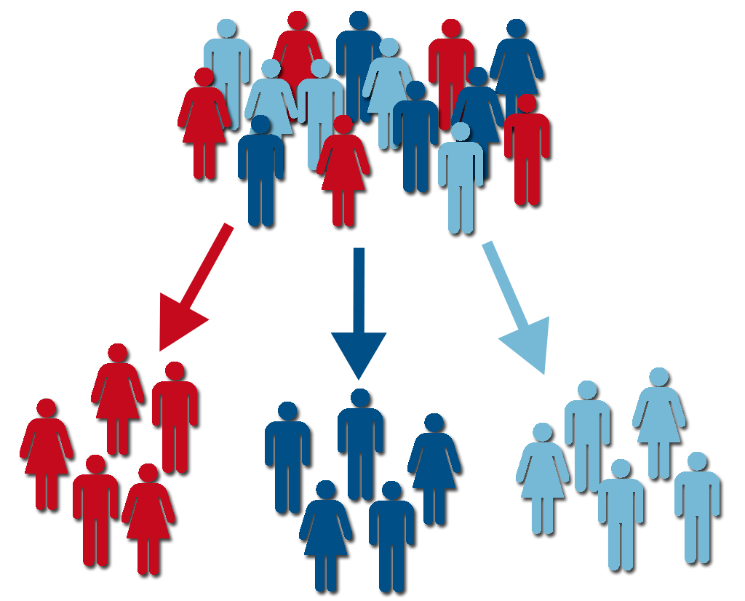
Vorige keer
Doelgroepsanalyse
Segmenteren van de markt op basis van:
Demografische kenmerken
Psychografische kenmerken
Geografische kenmerken

Slide 4

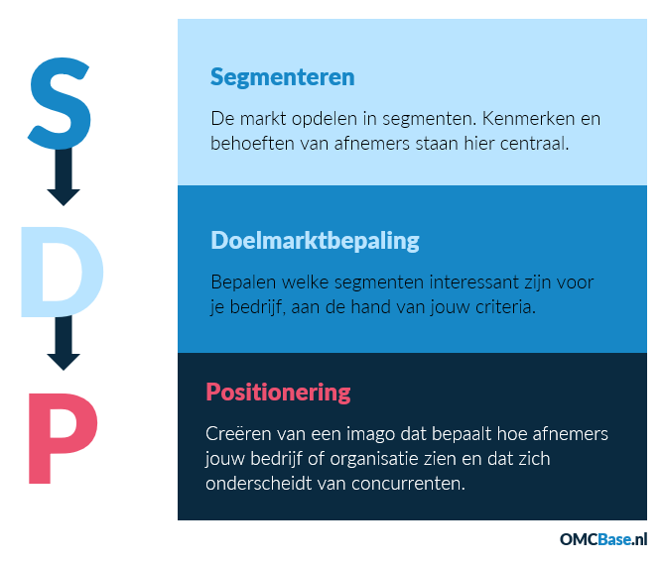
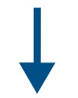


SDP model

Slide 5
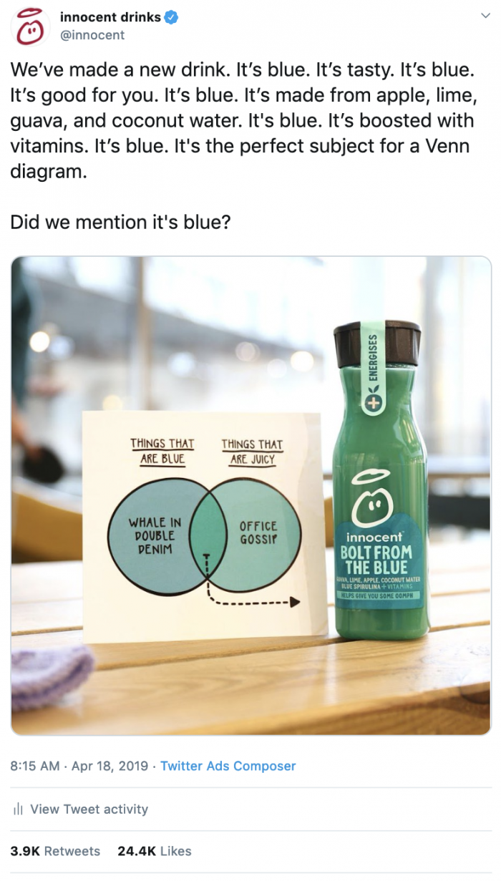
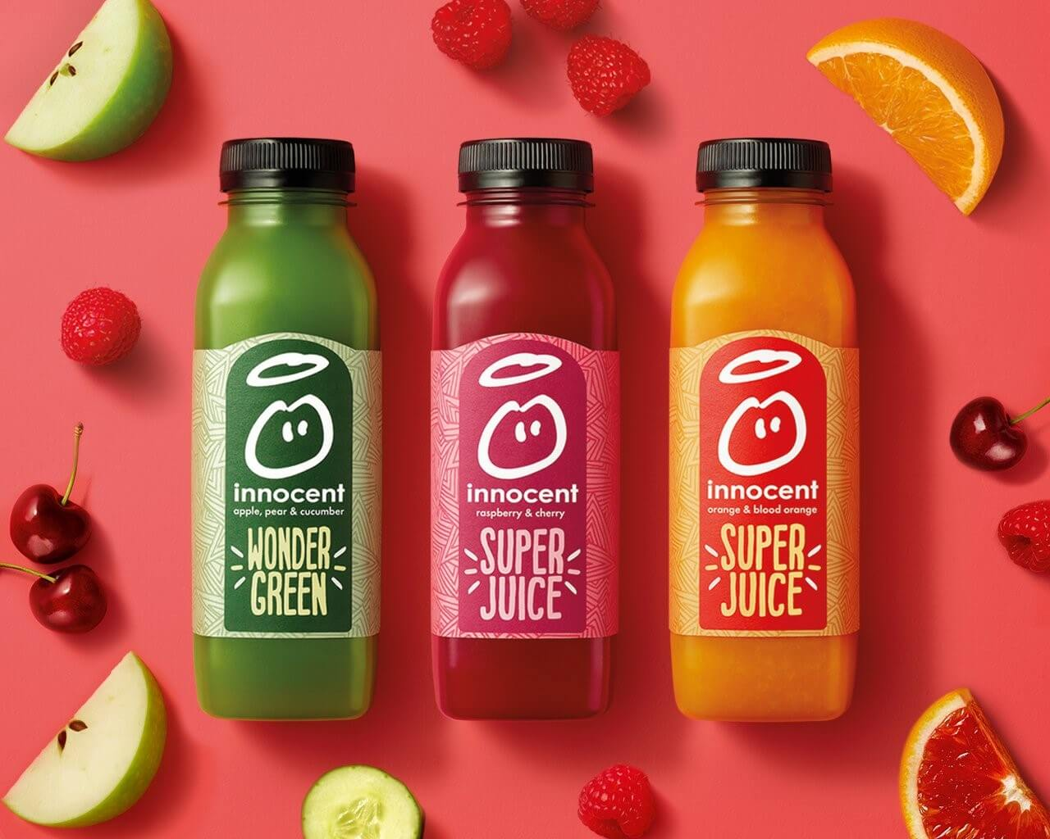


Notes:
https://www.sterkmerk.online/blog/de-brand-story-van-een-onschuldig-drankje/

Slide 6
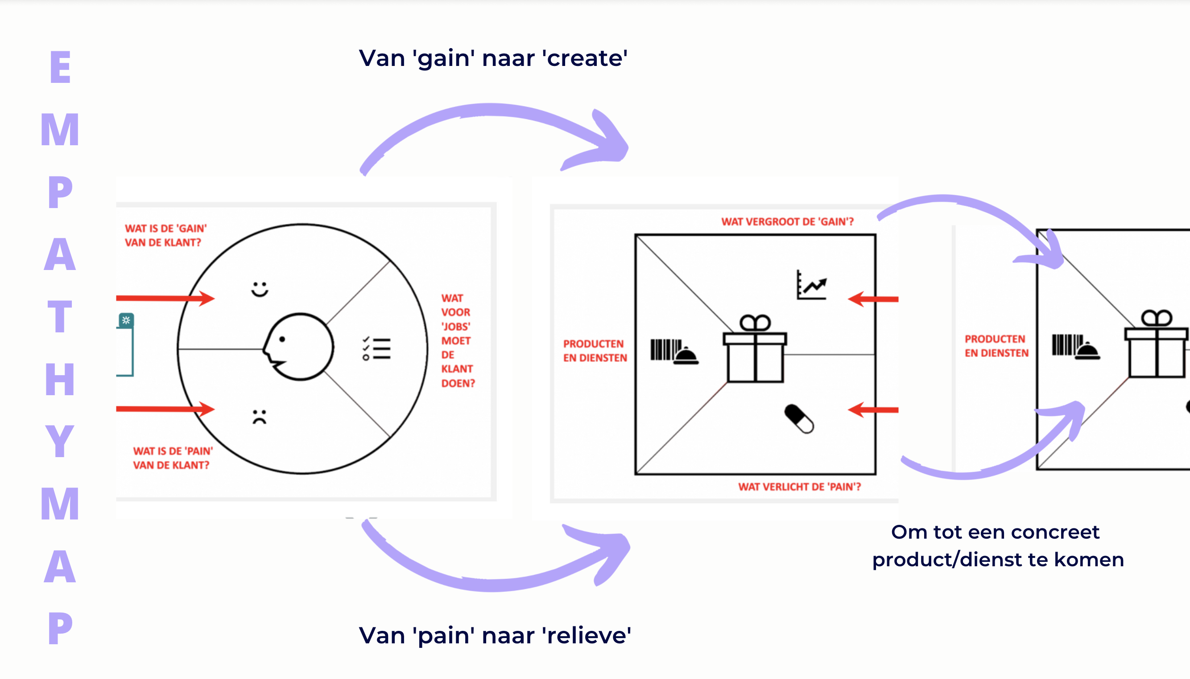
Notes:
Vorige week zijn we aan de slag gegaan met de pains, gains en taken van de klant in de empathy map (het linker model). Ook hebben we besproken hoe je de pains aanpakt en hoe je de gains verlicht. Deze beschrijf je concreet in de value proposition (het middelste model), hieruit volgt het concrete product of dienst (het cadeautje in het midden en het linker vakje). Dit vormt ook de kern van het product/ dienst.

Slide 7
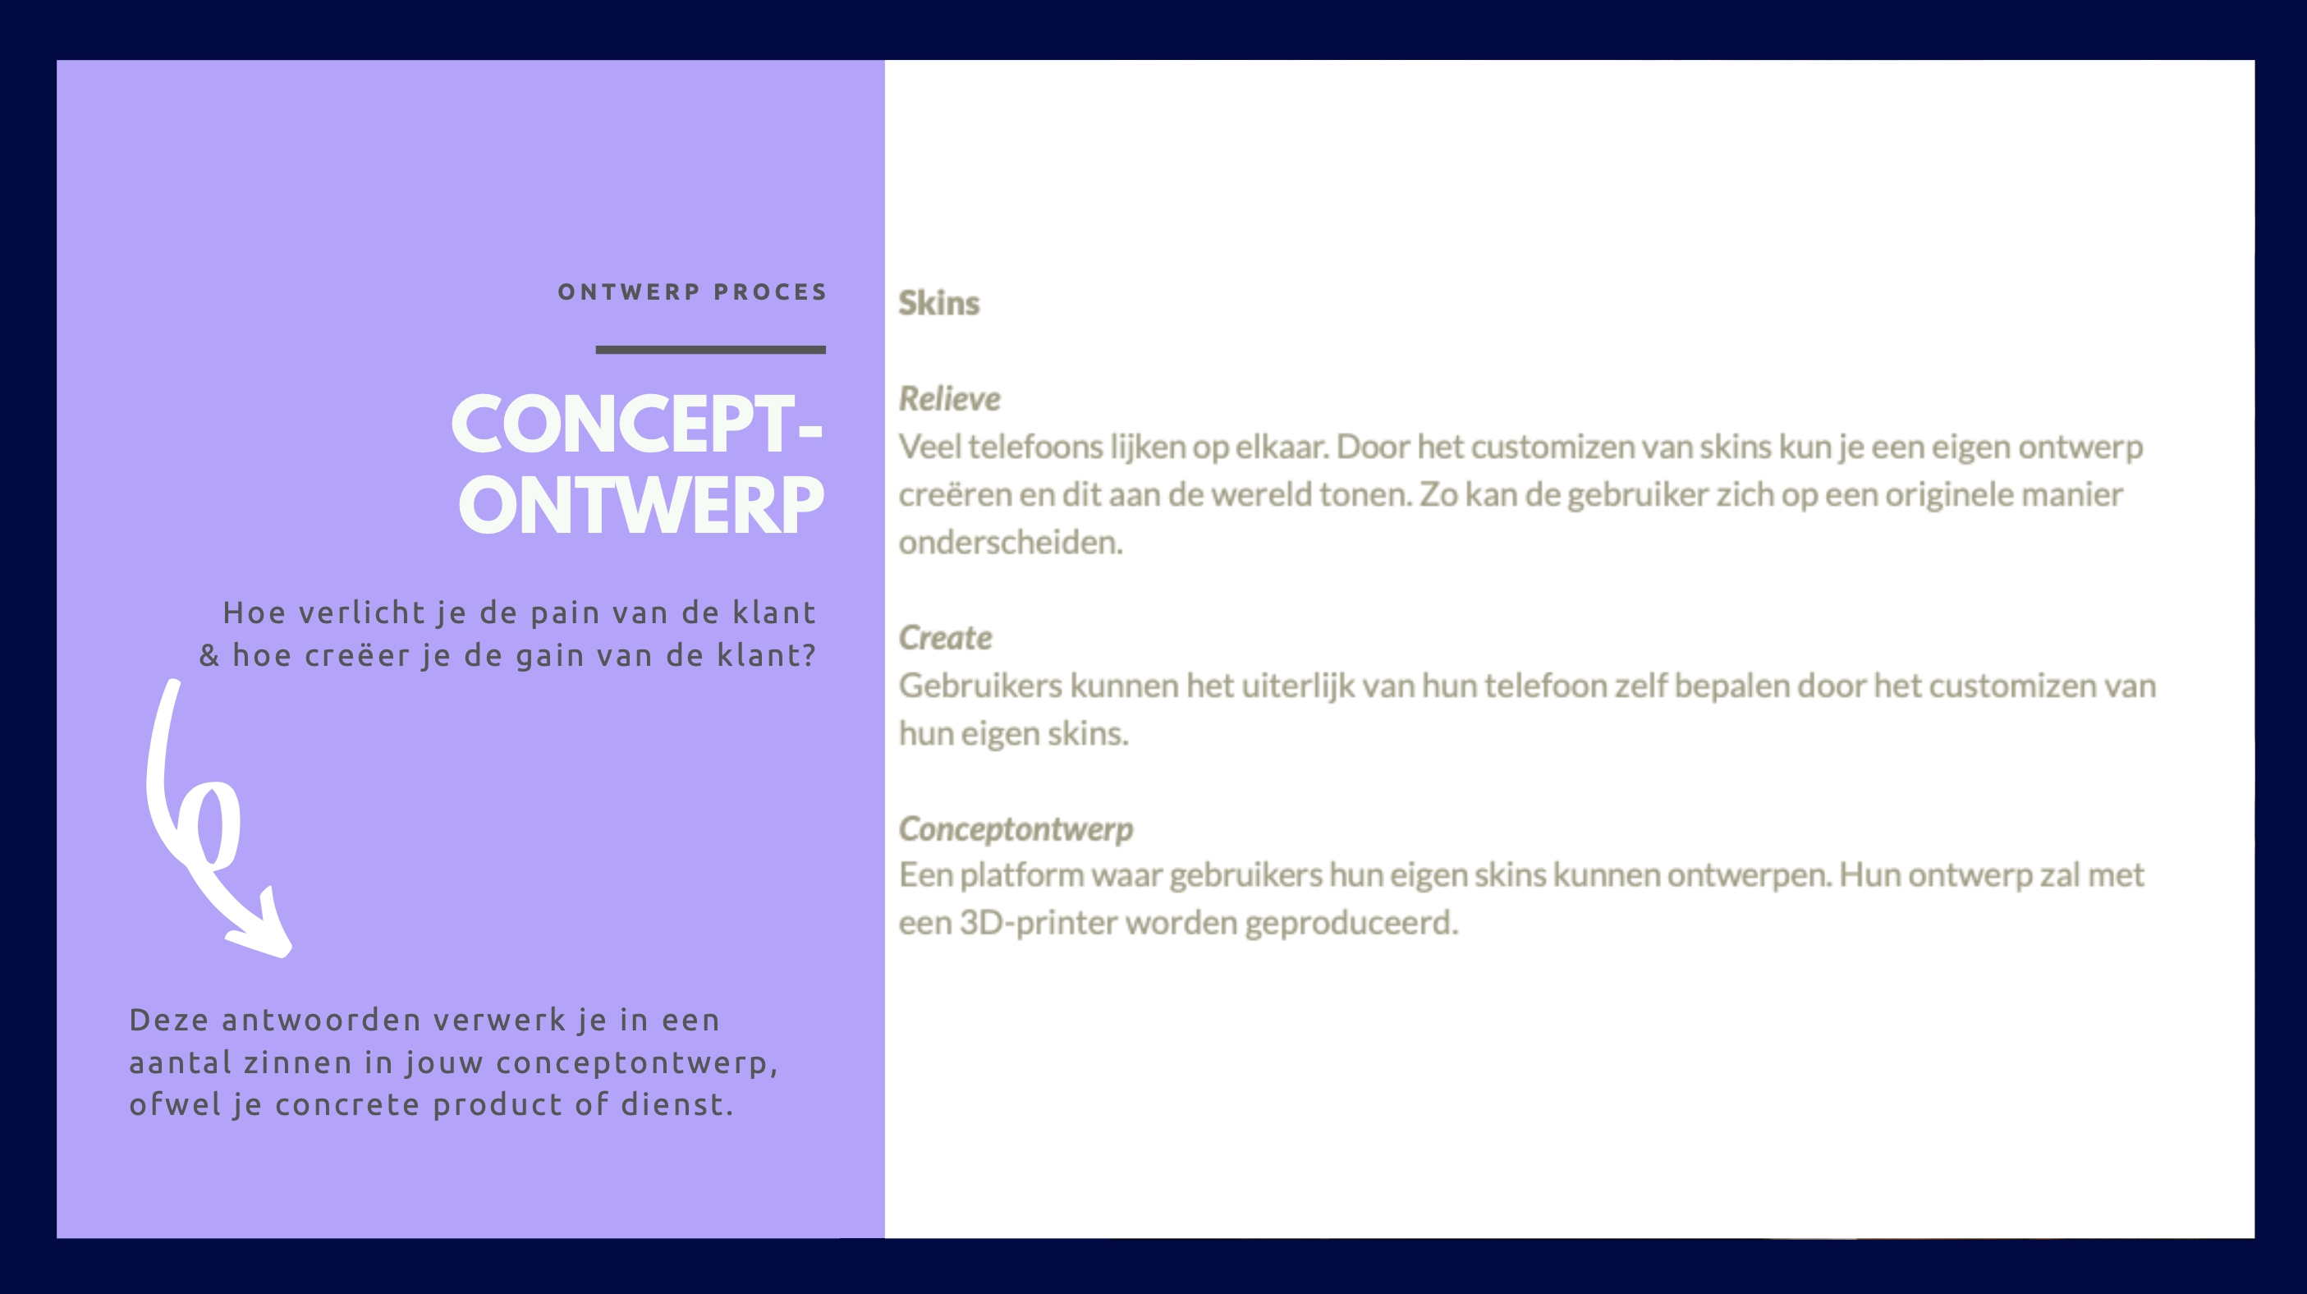
Voorbeeld
Notes:
Hier zie je een voorbeeld van een uitgewerkte valueproposition gebaseerd op de empathy map met de pains en gains. Er wordt beknopt beschreven hoe de pains worden verlicht en de gains worden gecreeërd, ofwel: vergroot. Het is belangrijk dat je de waarden van de doelgroep meeneemt in deze kopjes. In het kopje: conceptontwerp beschrijf je concreet wat jouw product of dienst precies inhoudt en hoe het wordt geproduceerd.

Slide 8
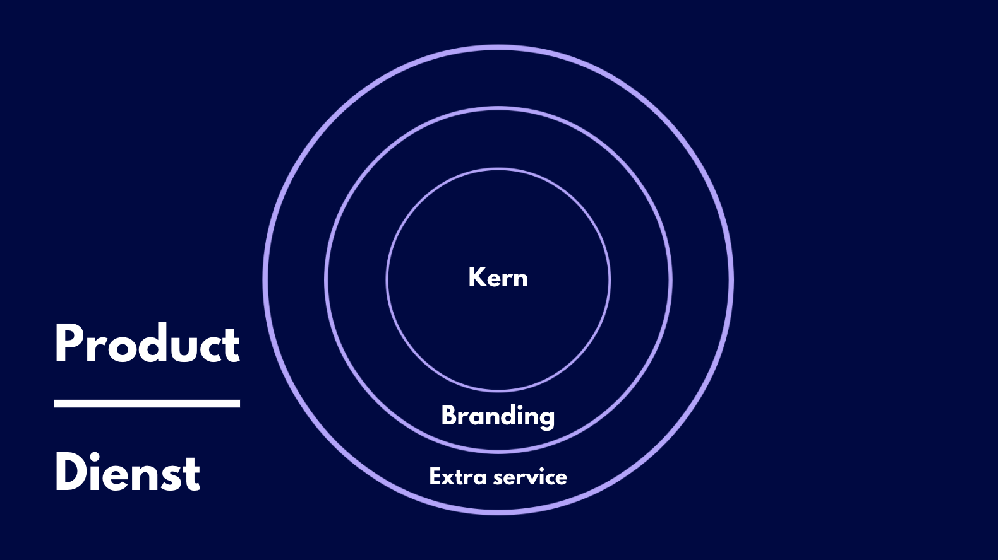
Notes:
Je product of dienst bestaan uit 3 lagen, de value proposition zoals het voorbeeld op de vorige slide vormt de kern, de middelste cirkel. Daaromheen vormt de identiteit van het product of de dienst, hier bepaal je het logo, de naam, de gebruikswijze en bijvoorbeeld de communicatie. Daaromheen is de ‘extra service’: Op welke manier communiceer je? Welk concept bouw je om je product heen en wie/ wat is daarvoor nodig?

Slide 9
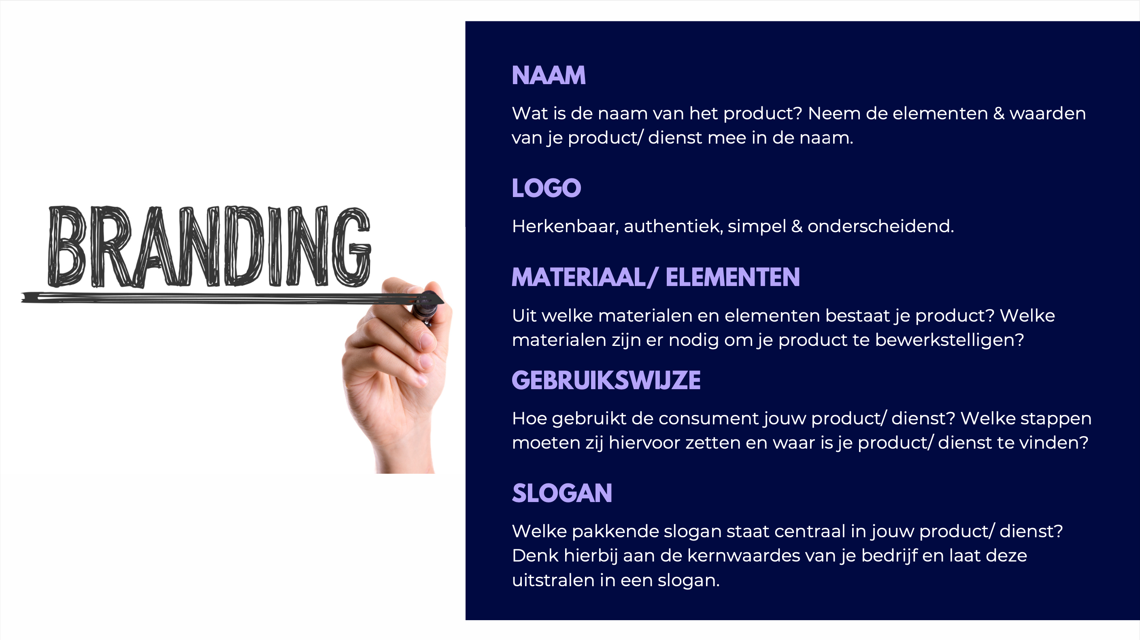
Notes:
De branding bestaat uit dit soort elementen, het is belangrijk om dit helder op papier te krijgen zodat elke stakeholder weet wat jouw product/ dienst is, maar ook dat het herkenbaar is!

Slide 10
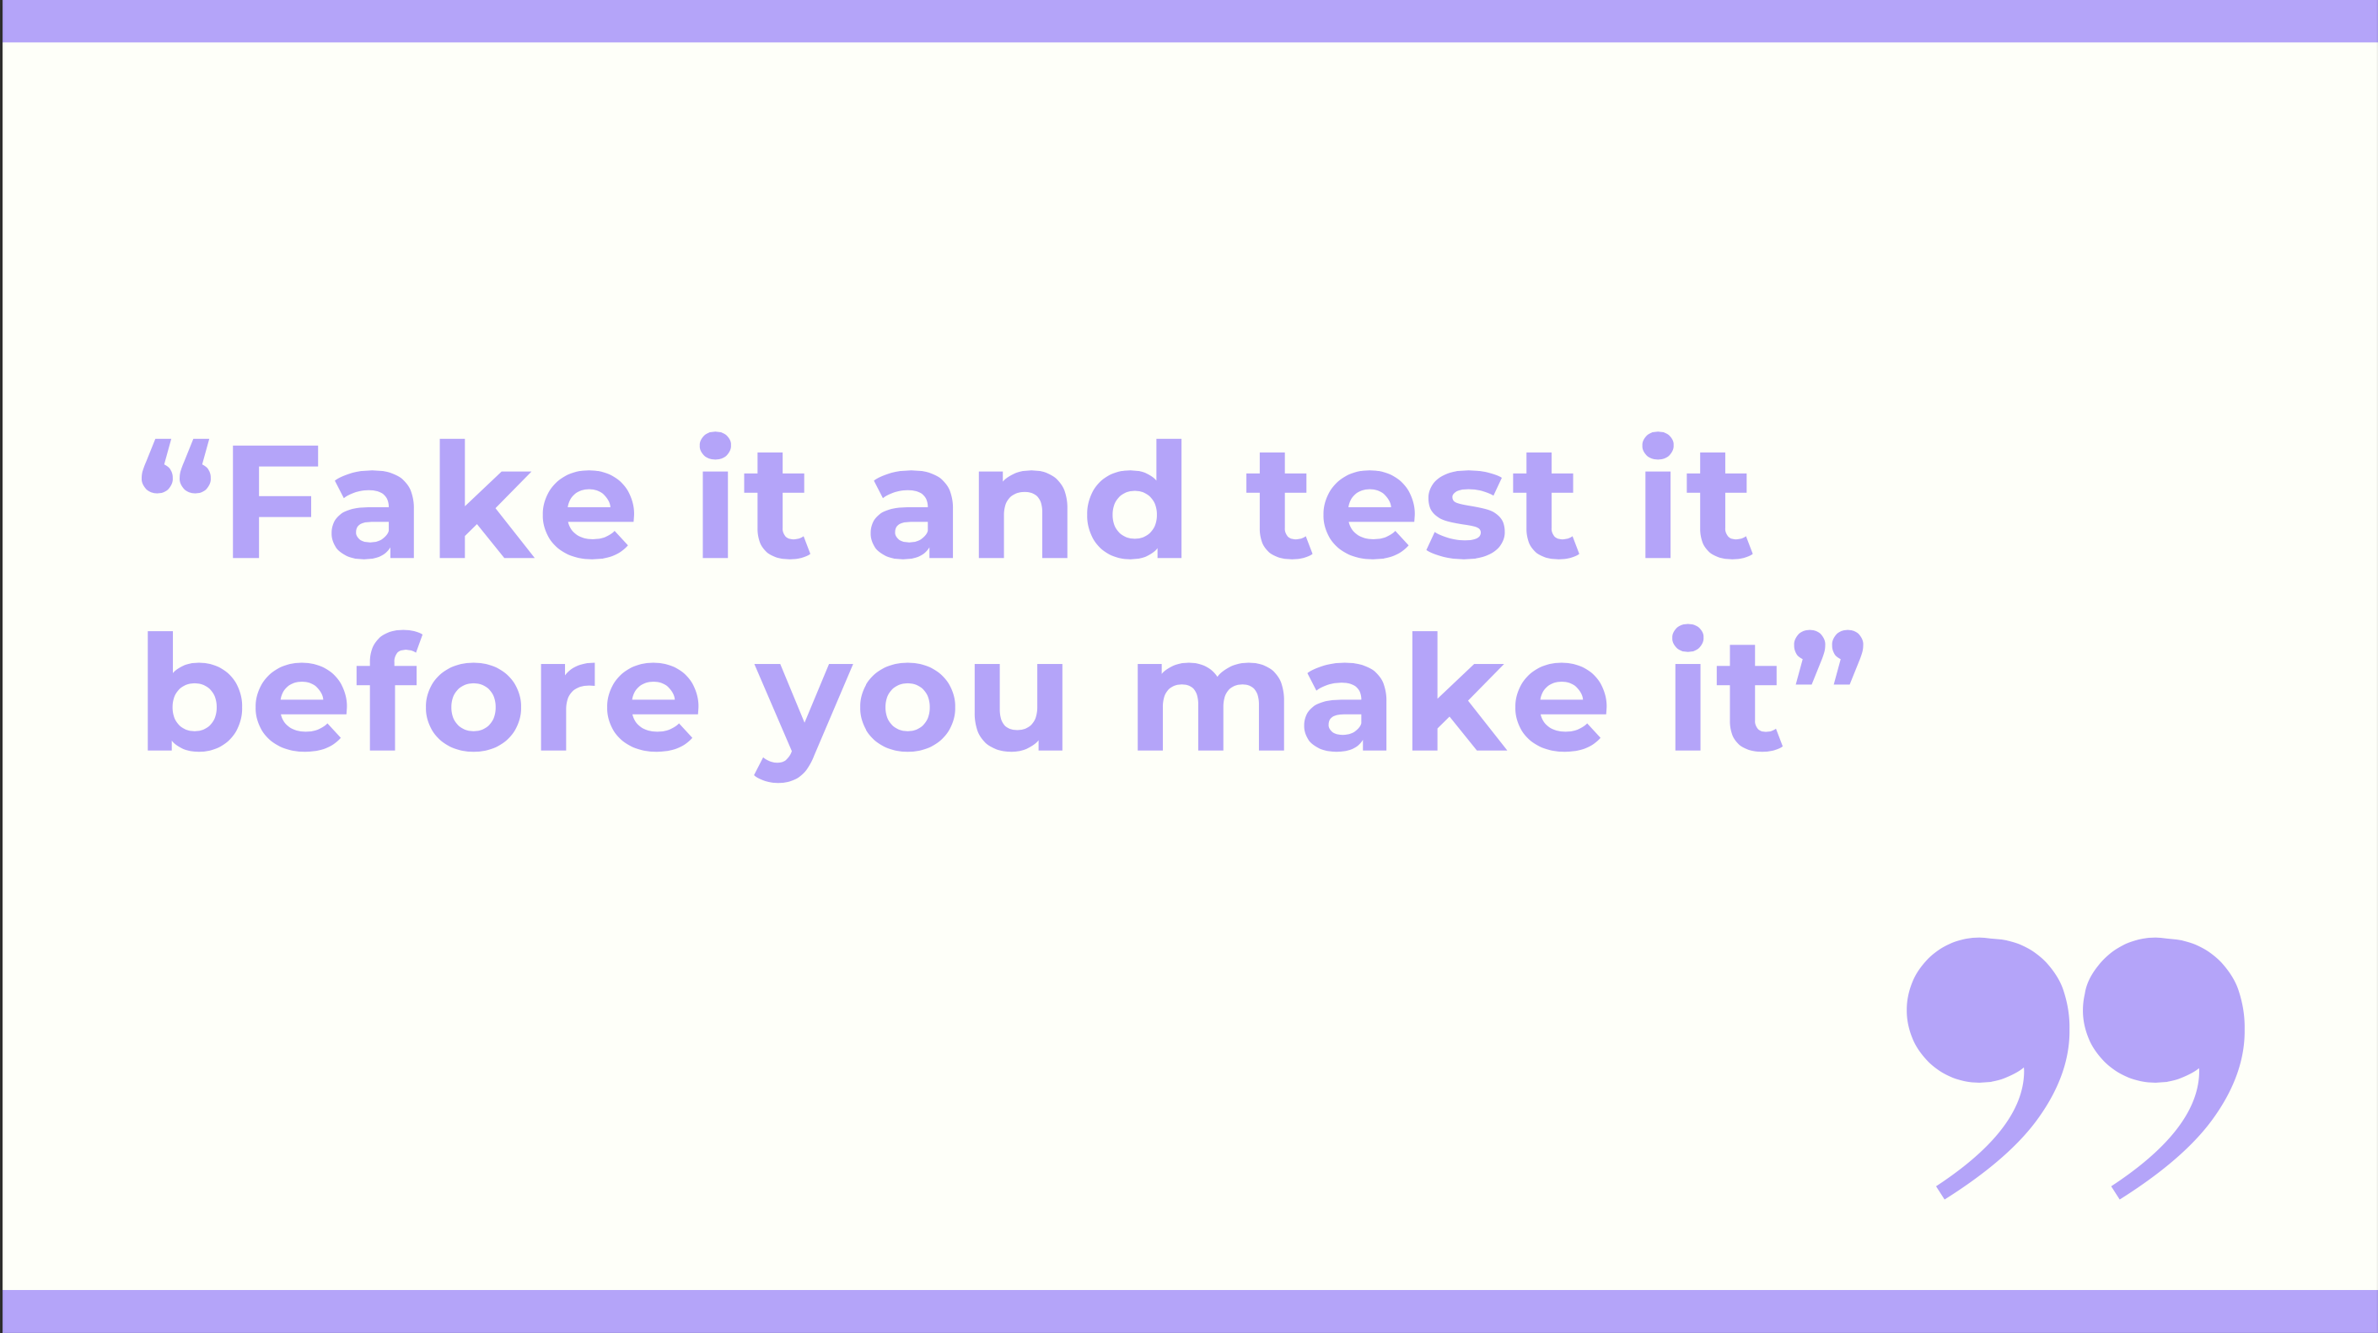


Slide 11
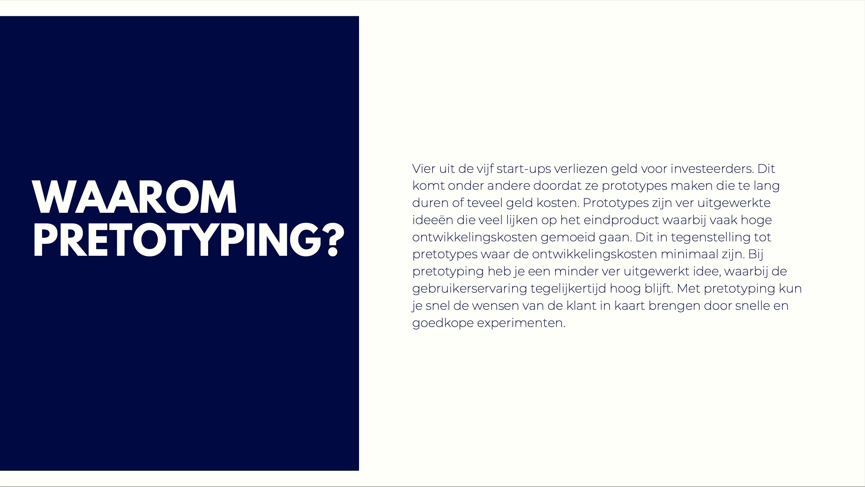

Slide 12
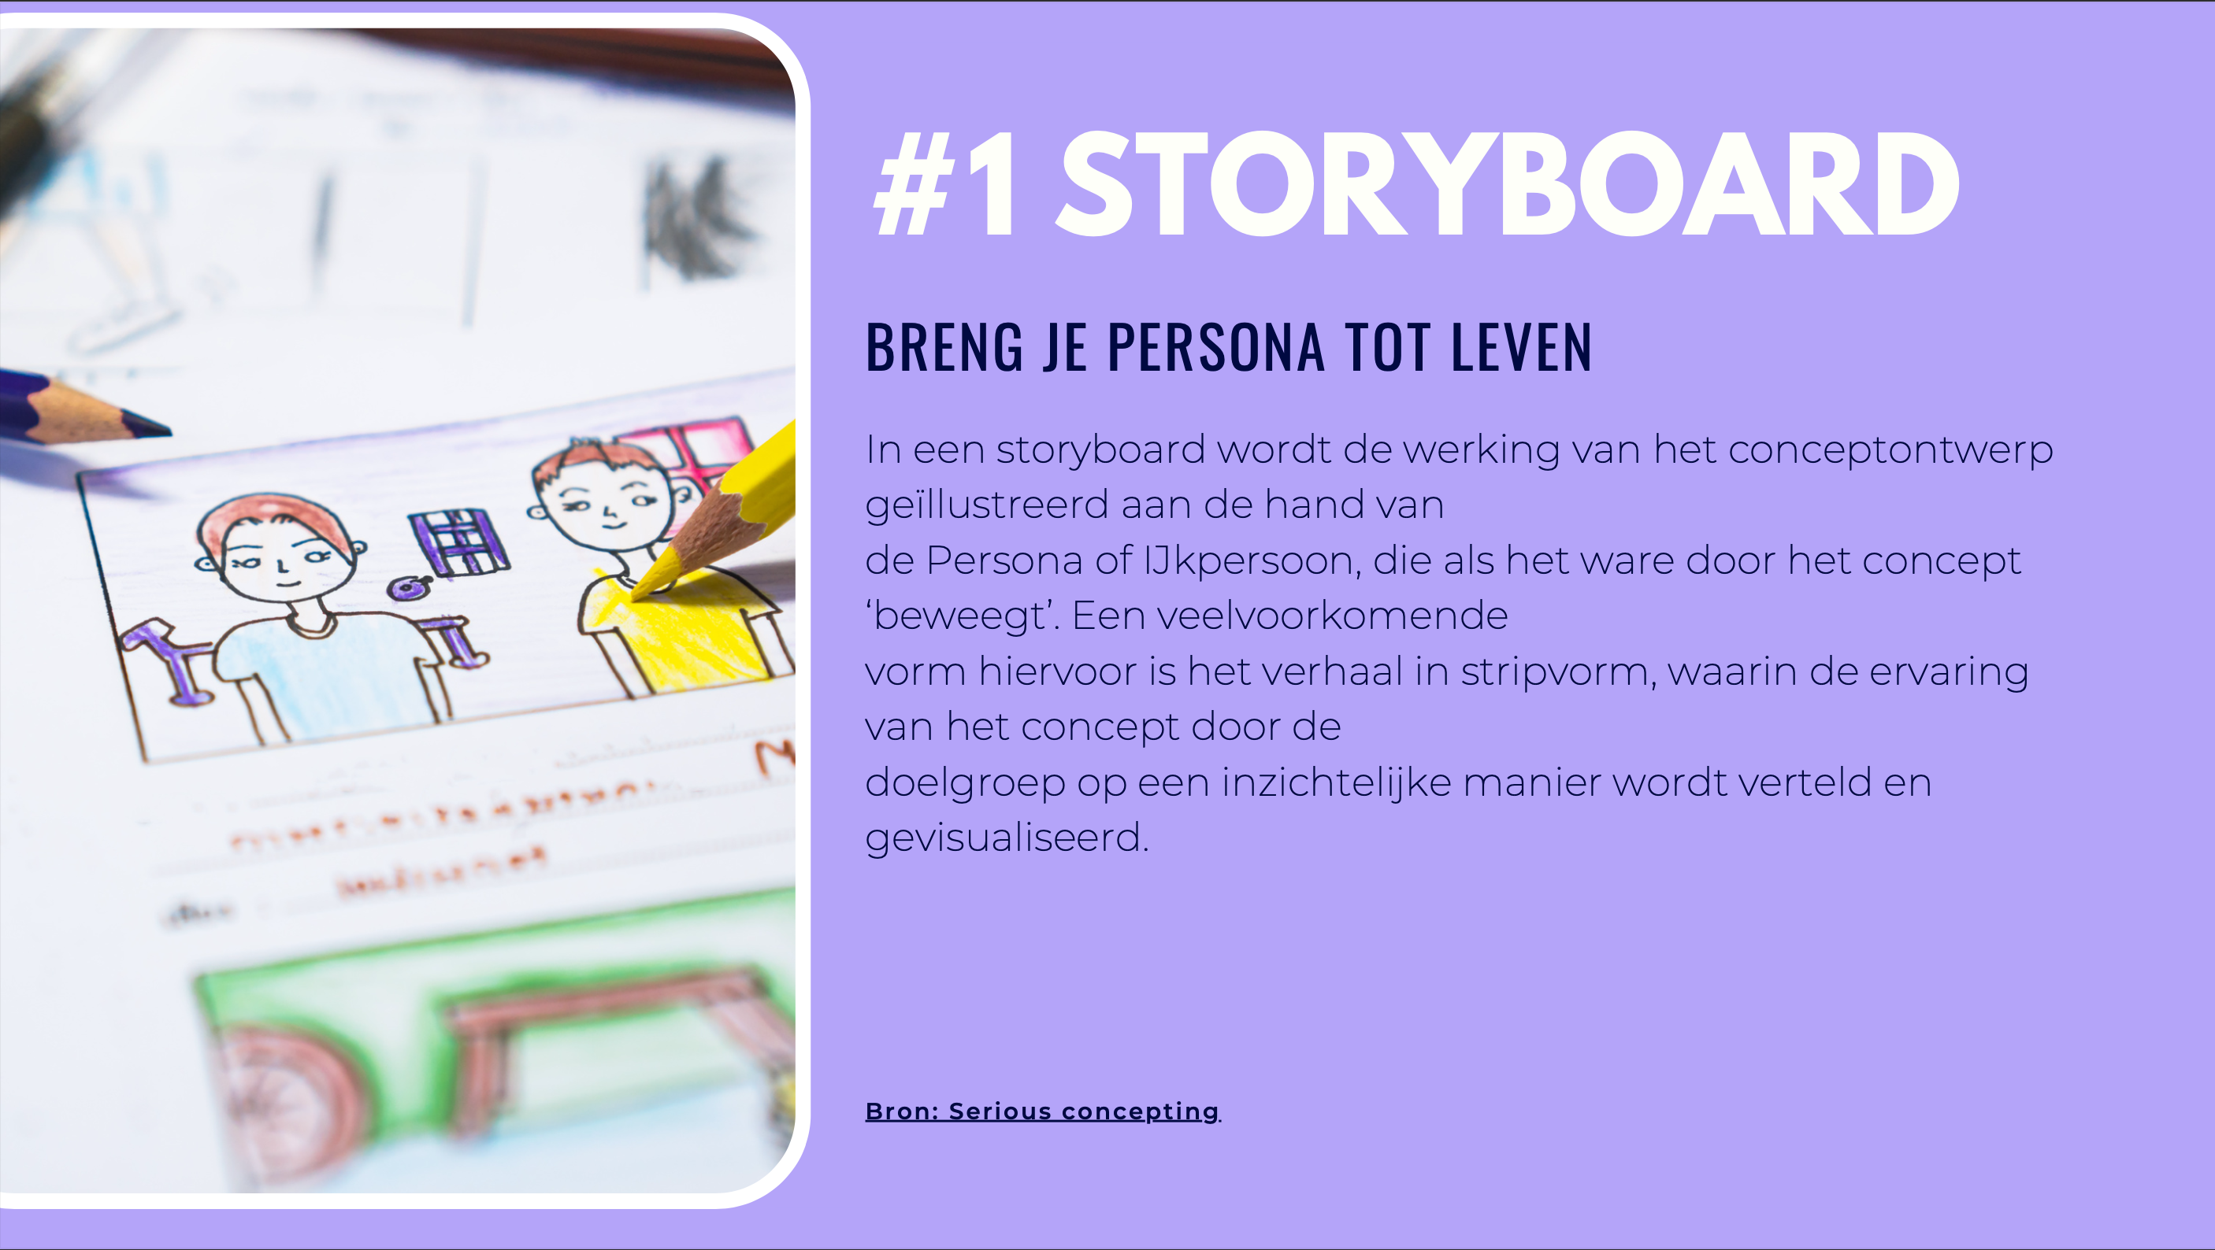

Slide 13


Slide 14
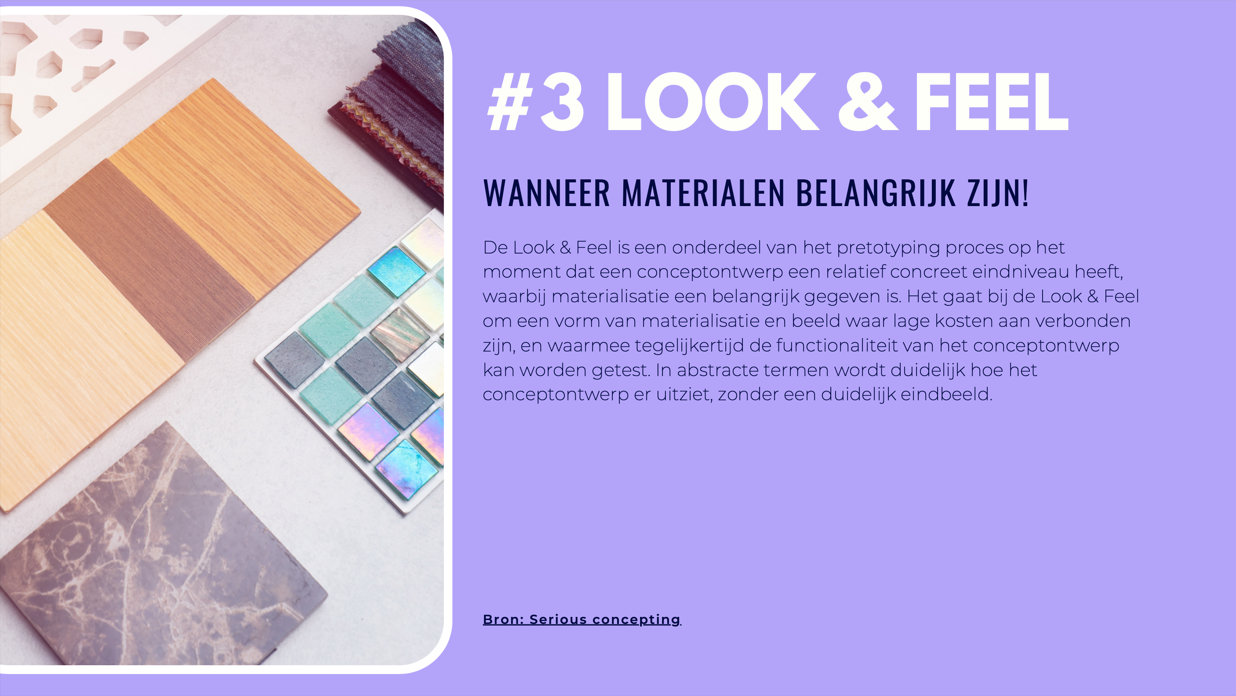

Slide 15
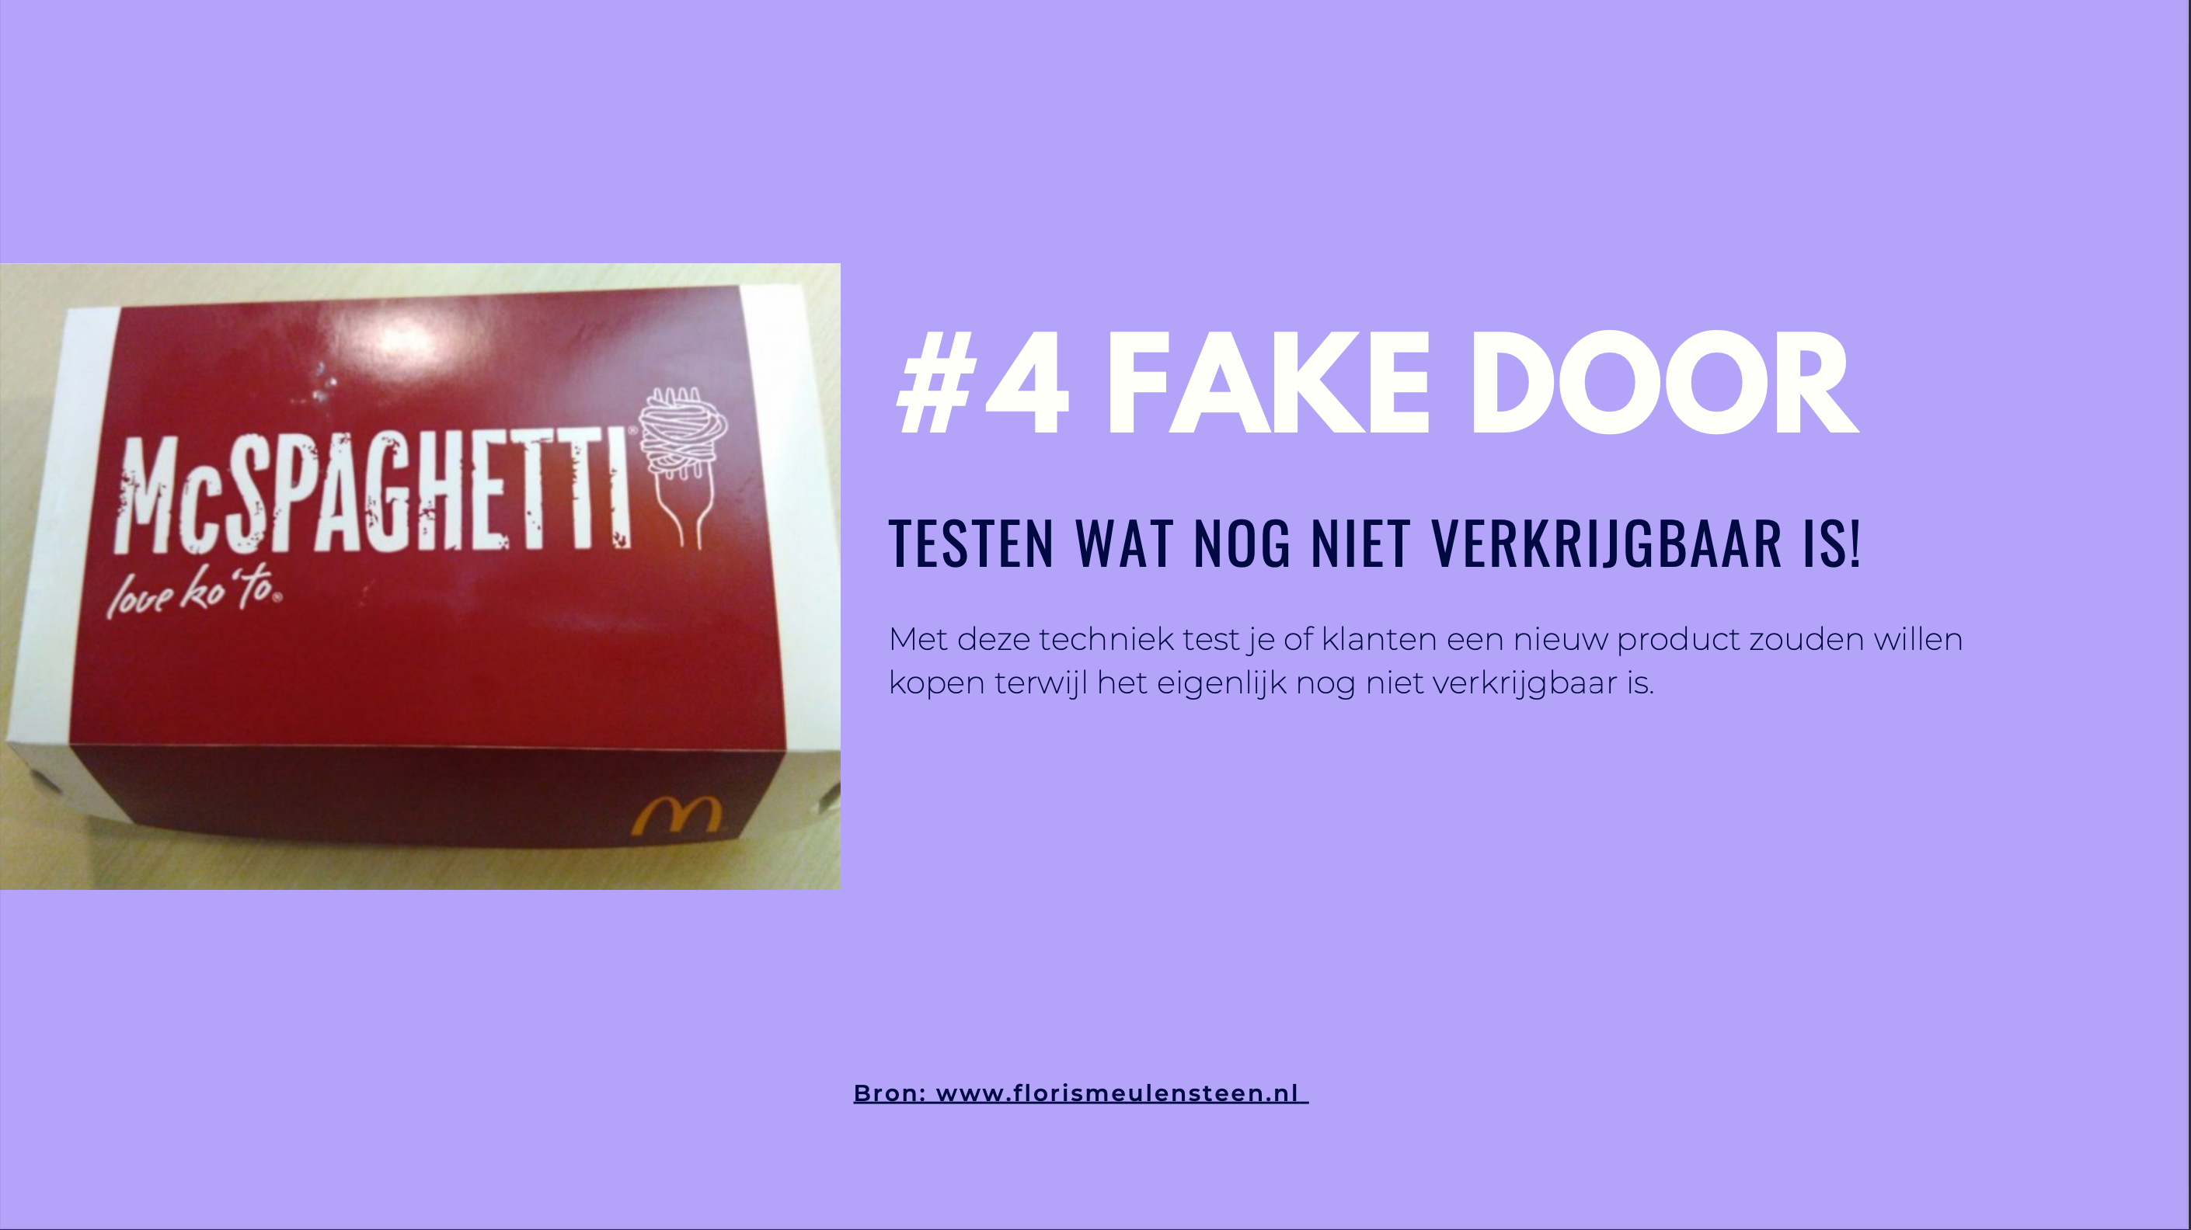

Slide 16
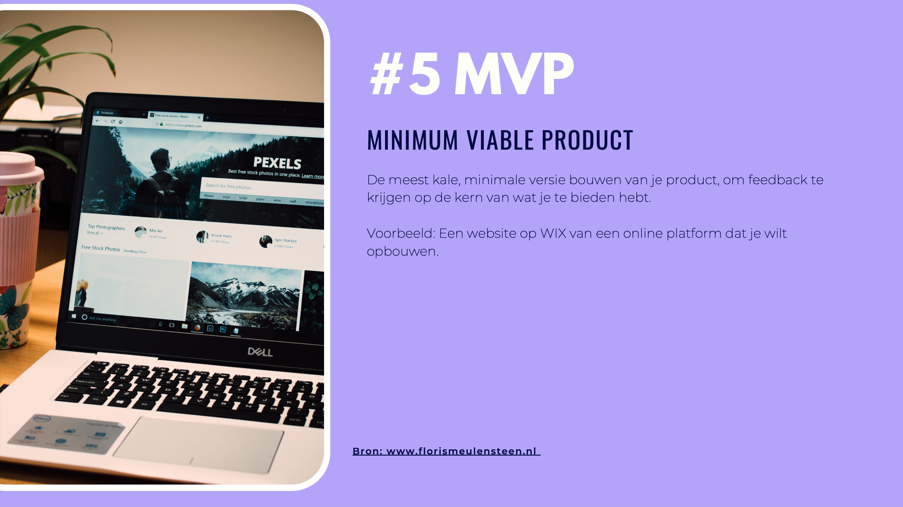

Slide 17
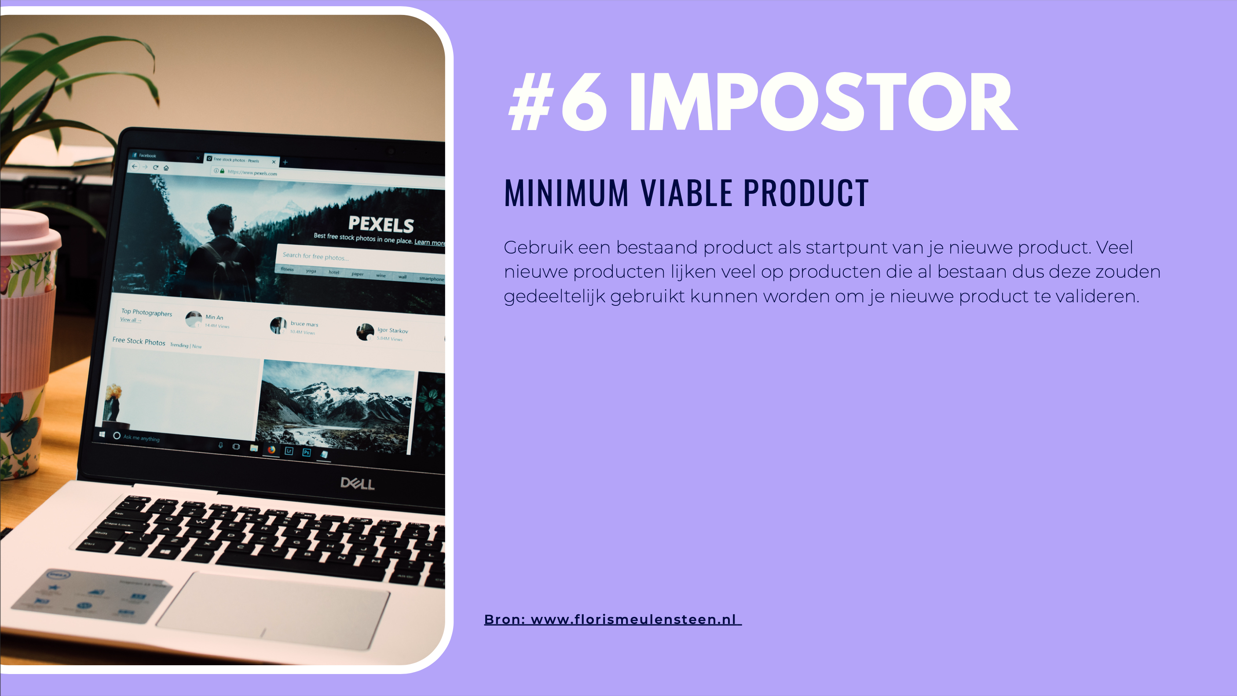

Slide 18
Opdracht
Hoe: IBS groep
Hulp: Deze PowerPoint/ Hand-out, Romy & Thomas ☺
Uitkomst: Het concrete product/ dienst uitgeschreven en gevisualiseerd door een pretotype.
Tijd: De hele les
Klaar: Schrijf je extra service uit, hoe pak je dit aan? → Communicatiekanalen, tone of voice, extra service.
Wat:
Verwerk je Relieve & Create in je conceptontwerp van de Value Proposition in een paar zinnen. Dit vormt de kern van jullie product of dienst.
Beschrijf de naam, materiaal, logo, gebruikswijze en slogan van het product/ de dienst.
Visualiseer nu je concept ontwerp door middel van pretotyping. Gebruik hiervoor een van de methodieken op slide 9 t/m 14.
In je pretotype komen de meest belangrijke kenmerken van je product of dienst voor. Het type pretotype hangt af van het soort product/ dienst dat je wilt verkopen. Kijk hiervoor goed naar de methodieken.
Week 1 | Week 2 | Week 3 | Week 4 | Week 5 | Week 6 | Week 7 | Week 8 | Week 9 | Week 10

